Slide 1
Register
Sistem Digital

Slide 2
Pengertian
Register adalah kumpulan dari elemen – elemen memori (flip-flop).
Register paling sederhana hanya dipakai untuk penyampain data biner.
Pencacah (counter) adalah merupakan jenis khusus dari register, yang dirancang guna mencacah/menghitung jumlah pulsa-pulsa detak yang tiba pada masukan-masukannya.

Slide 3
Jenis – jenis register berdasarkan I/O nya
Serial Input, Serial Output (SISO)
Serial Input, Parallel Output (SIPO)
Parallel Input, Serial Output (PISO)
Parallel Input, Parallel Output (PIPO)

Slide 4
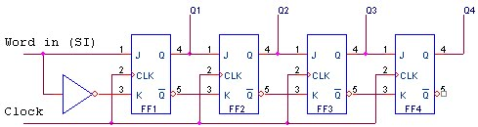
SISO
Siso adalah register geser dengan masukan berurutan keluaran berurutan.
Informasi/data dimasukan melalui word in dan akan dikeluarkan jika ada denyut lonceng berlalu dari 1 ke 0. Karena jalan keluarnya flip-flop satu dihubungkan kepada jalan masuk flip-flop berikutnya, maka informasi didalam register akan digrser ke kanan selama tebing dari denyut lonceng (Clock).

Slide 5
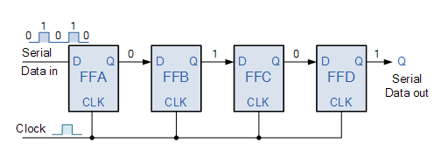
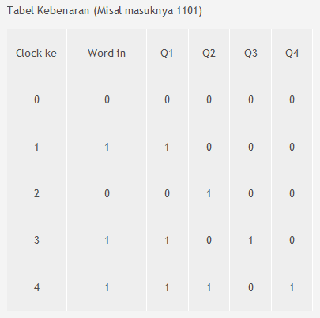
SISO

Slide 6
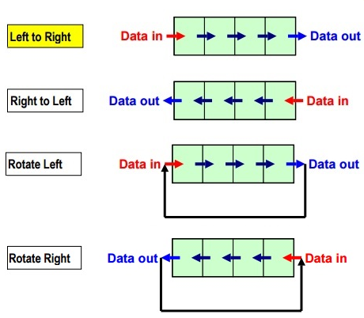
SISO

Slide 7
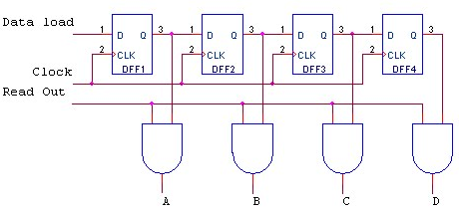
SIPO
SIPO adalah register geser dengan masukan berurutan keluaran serentak.
Masukan-masukan data secara deret akan dikeluarkan oleh D-FF setelah masukan denyut lonceng dari 0 ke 1. Keluaran data/informasi serial akan dapat dibaca secara paralel setelah diberikan satu komando (Read Out). Bila dijalan masuk Read Out diberi logik 0, maka semua keluaran AND adalah 0 dan bila Read Out diberi logik 1, maka pintu-pintu AND menghubung langsungkan sinyal-sinyal yang ada di Q masing-masing flip-flop.

Slide 8
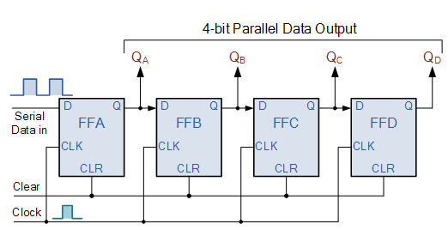
SIPO

Slide 9
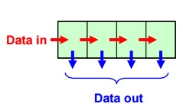
SIPO

Slide 10
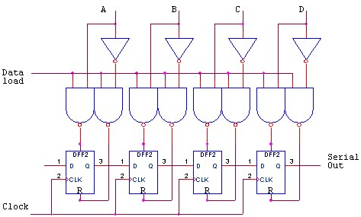
PISO
PISO adalah register geser dengan masukan serentak keluaran berurutan.

Slide 11
PISO
Mula-mula jalan masuk Data Load = 0, maka semua pintu NAND mengeluarkan 1, sehingga jalan masuk set dan reset semuanya 1 berarti bahwa jalan masuk set dan reset tidak berpengaruh. Jika Data Load = 1, maka semua input paralel akan dilewatkan oleh NAND. Misal jalan masuk A=1, maka pintu NAND 1 mengeluarkan 0 adapun pintu NAND 2 mengeluarkan 1. Dengan demikian flip-flop diset sehingga menjadi Q=1. Karena flip-flop yang lainpun dihubungkan dengan cara yang sama, maka mereka juga mengoper informasi pada saat Data Load diberi logik 1. Setelah informasi berada didalam register, Data Load diberi logik 0. Informasi akan dapat dikeluarkan dari register dengan cara memasukkan denyut lonceng, denyut-demi denyut keluar deret/seri. Untuk keperluan ini jalan masuk D dihubungkan kepada keluaran Q.

Slide 12
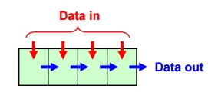
PISO

Slide 13
PIPO
PIPO adalah register geser dengan masukan serentak keluaran serentak.
Sebelum dimasuki data rangkaian direset dulu agar keluaran Q semuanya 0. Setelah itu data dimasukkan secara paralel pada input D-FF dan data akan diloloskan keluar secara paralel setelah flip-flop mendapat pulsa clock dari 0 ke 1.

Slide 14
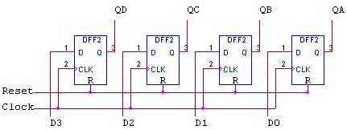
PIPO

Slide 15
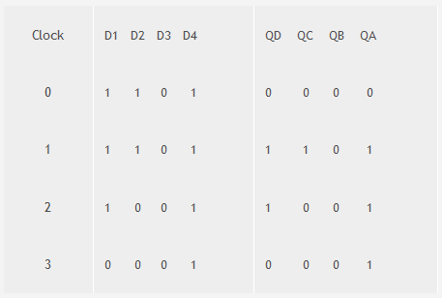
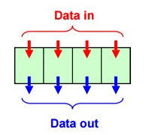
PIPO

